Slide 1
Issue what show (이슈왓슈)
팀명: 라떼는 말 이야
팀장: 박종선 & 팀원:김재현, 이희수, 문진한

Slide 2

Issue what show (이슈왓슈)
Reporter: XXX
The user can demonstrate on a projector oit into a film to be used in a wider field

Slide 3
Issue what show (이슈왓슈)
팀명: 라떼는 말 이야
팀장: 박종선 & 팀원:김재현, 이희수, 문진한

Slide 4
목차
1. 필요성
2. 크롤링
3. DB
3. 형태소 분석
분석기 모델 설정
이유와 결과,예시
4. 통계적 분석
TF-IDF
Word2Vec
고도화
결과
5. 시각화
3D-Force-Graph
6. 실제 모델 구동
7. 앞으로의 방향
8. 각자의 역할
9. 참고문헌

Slide 5
1. 필요성
2. 크롤링
3. DB
3. 형태소 분석
분석기 모델 설정
이유와 결과,예시
4. 통계적 분석
TF-IDF
Word2Vec
고도화
결과
5. 시각화
3D-Force-Graph
6. 실제 모델 구동
7. 앞으로의 방향
8. 각자의 역할
9. 참고문헌
CONTECT

Slide 6





1. 필요성
맥락
중요도
연관성
이슈왓슈
Notes:
맥락, 한번에 볼 수 있다.
어떤 파생 키워드가 더 중요 한 지 알 수 있다.
(예정)키워드의 흐름을 알 수 있다.

Slide 7


필요성
맥락
중요도
연관성
이슈왓슈

Slide 8
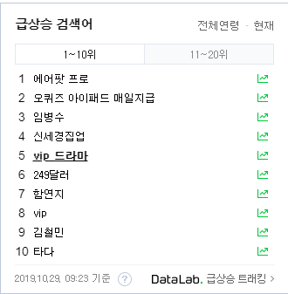
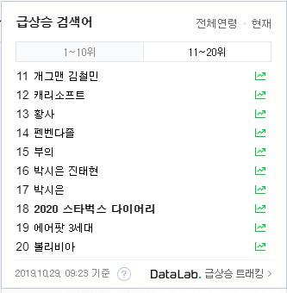
필요성
급상승 검색어의 아쉬운 점
검색어 간의
연관성을 알 수 없다.
Notes:
https://brunch.co.kr/@skyopqw/29

Slide 9
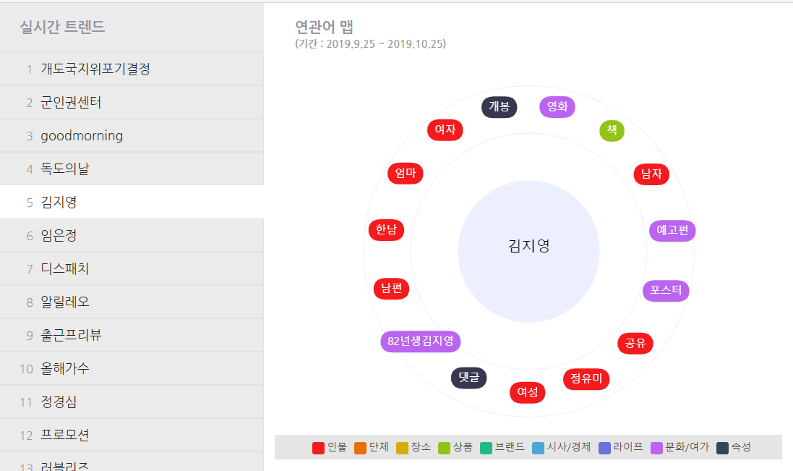
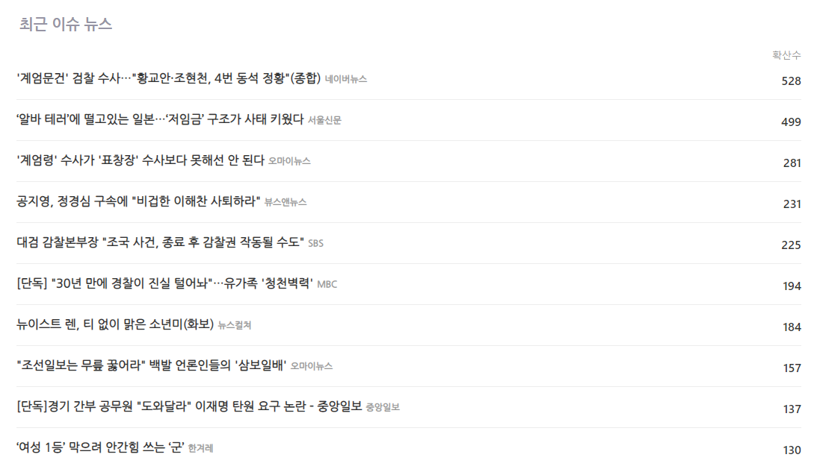
1. 필요성
SomeTrend
: 중요한 검색 키워드에서 연관된 키워드를 보여주는 맵
1. 키워드 간의 중요도와 연관성의 수치를 정량적으로 알 수 없다.
2. 뉴스 기사들은 클릭 수를 토대로 보여주는 기사이기 때문에,
키워드와는 관련성이 떨어진다.
다음의 SomeTrend

Slide 10
필요성
SomeTrend
: 중요한 검색 키워드에서 연관된 키워드를 보여주는 맵
1. 키워드 간의 중요도와 연관성의 수치를 정량적으로 알 수 없다.
2. 뉴스 기사들은 클릭 수를 토대로 보여주는 기사이기 때문에,
키워드와는 관련성이 떨어진다.

Slide 11
전체 과정
Web
Scraping &
Crawling
통계적
접근
형태소
분석
시각화
전처리
구동
DB

Slide 12
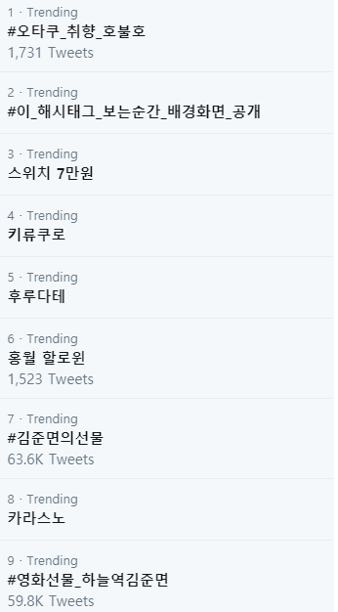
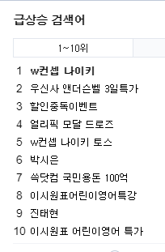

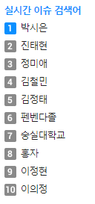


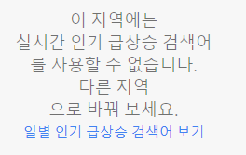

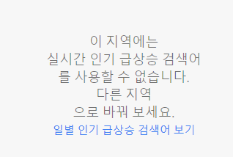
2. Web Scraping & Crawling
팀원 | 사이트
김재현
박종선 | Naver
이희수
문진한
비고 : 검색어 크롤링은 Naver 와 Daum만 이용
Notes:
구글의 경우에는 검색 API를 폐쇄하였고 트위터의 경우에는 ?(물어보기)
몇 개 하고 왜 그만큼의 숫자를 하게 되었는가?
각각의 사이트 별로 어떤 API 썻는가? 혹은 코드를 짯는가?
키워드 – 뉴스기사 – 왜?
나온 결과물 첨부

Slide 13

2. Web Scraping & Crawling
팀원 | 사이트
김재현
박종선
이희수
문진한
비고 : 검색어 크롤링은 Naver 와 Daum만 이용

Slide 14


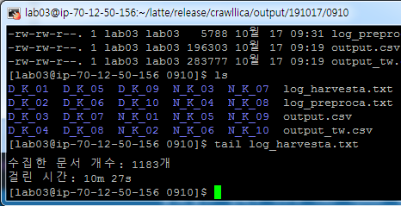

2. Web Scraping & Crawling
 | 상위 키워드 20개 추출
 | 키워드당 30개의 기사
 | 키워드 하나에 100개의 트윗 (1개의 파일로 저장)
약 1220개 의 기사
1시간 마다 크롤링
한국의 기사와 시간적 오차가
있기 때문에 제외 하기로 결정함
Notes:
(말로)
더 많이 하고싶지만, 블럭이되는 위험이 있기 때문에 제한을 둠
1183개는 timeout 되거나 중간에 링크가 사라지는 문서가 존재하여서

Slide 15
전체 과정
크롤링
통계적
접근
형태소분석
시각화
전처리
구동
DB

Slide 16
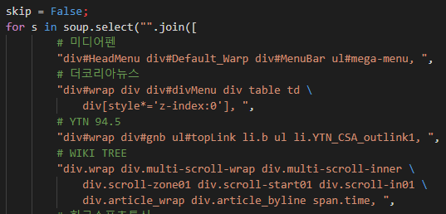
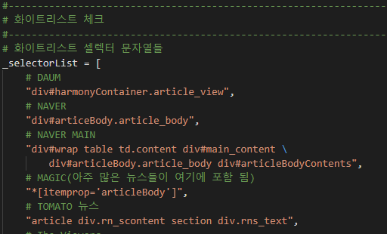
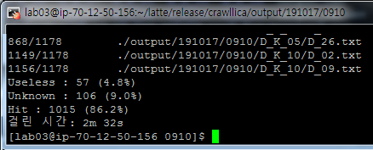
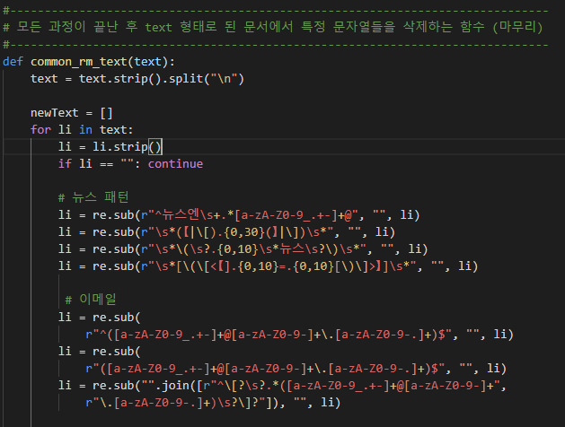
3. 전처리
White list 방식은 naver ,daum,기타 뉴스 사이트에서, JavaScript를 이용하여 필요한 영역의 정보를 추출하는 것을 말합니다.
이미 잘 알려져진 형식에 대해서 추출
크롤링한 기사 입력
White List로 가지고 올 기사 선정
Black List로 기사에서 기사 자체만 추출
White lis 블랙리스트t에서 추출해온 문서에서 불필요한 부분들을 제거해주는 작업.
black list는 애초에 가지고 올 수 없는 기사들을 사전에 잘라주는 것을 말 합니다.
로그붅석을 통해서 가지고 오지 못하는 신문사를 추가하였따.
최소 80% 이상 수집

Slide 17
Crawllica(크롤링)
팀에서 자체 개발한
HTML 수집 및 전처리 최상위 모듈
Harvesta
HTML 수집 및 저장을 담당하는 하위 모듈
Preproca
저장된 HTML을 정제된 TEXT 로 바꾸는 작업을 담당하는 하위 모듈
최소 약 80% 이상 수집

Slide 18
전체 과정
크롤링
시각화
전처리
구동
형태소
분석
통계 분석
DB

Slide 19
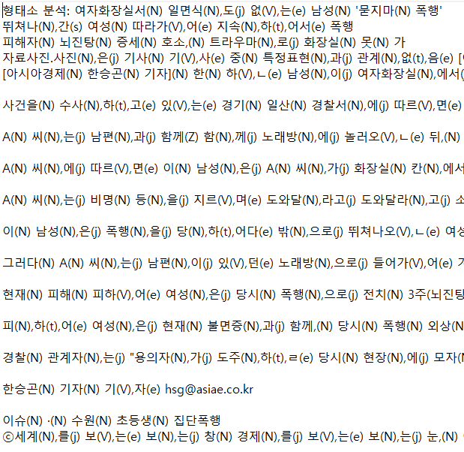
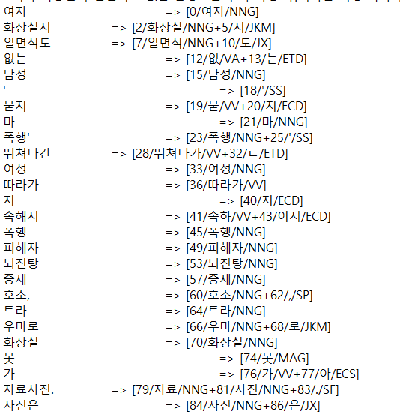
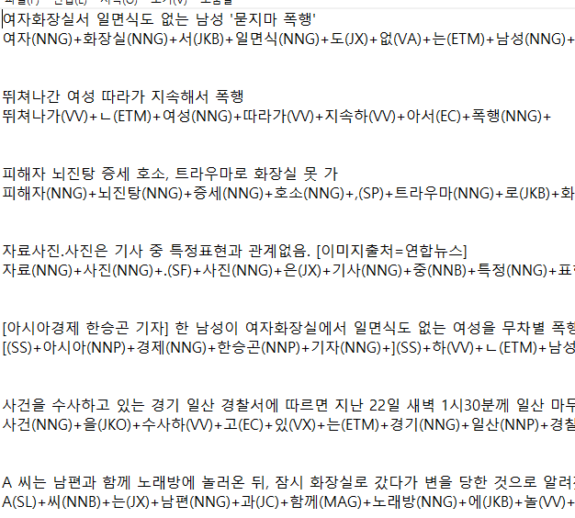
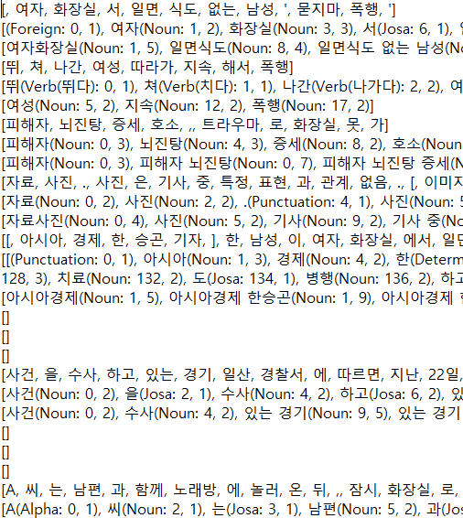
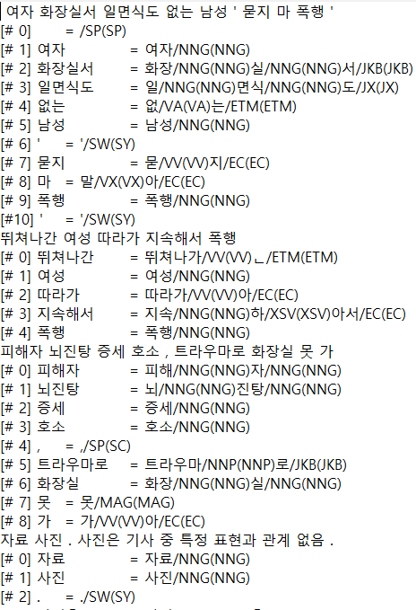
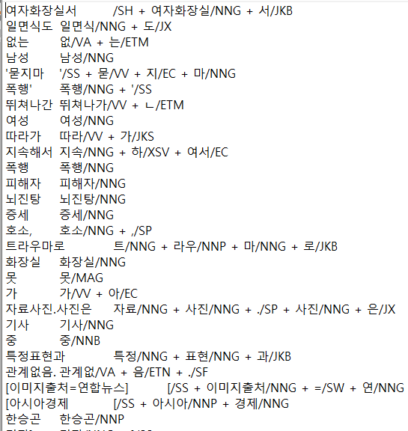
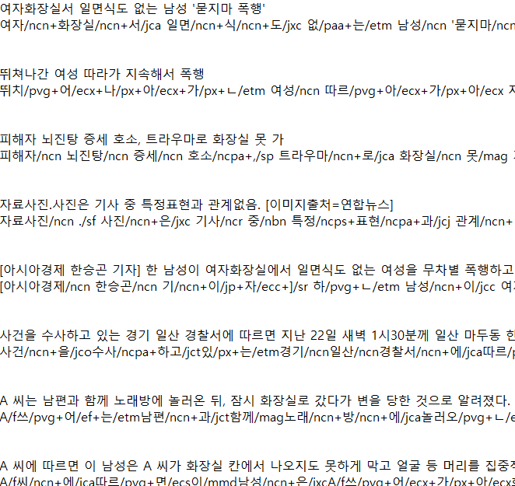
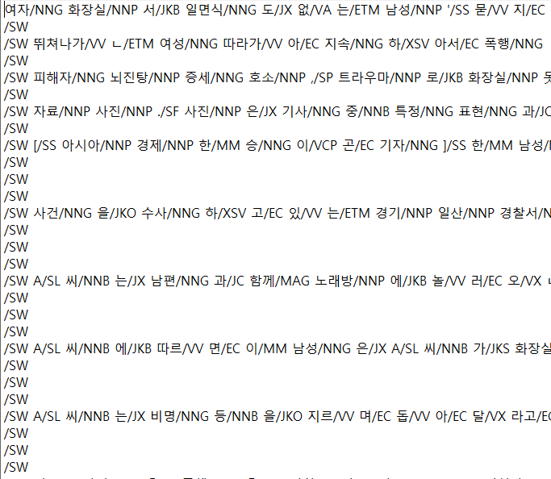
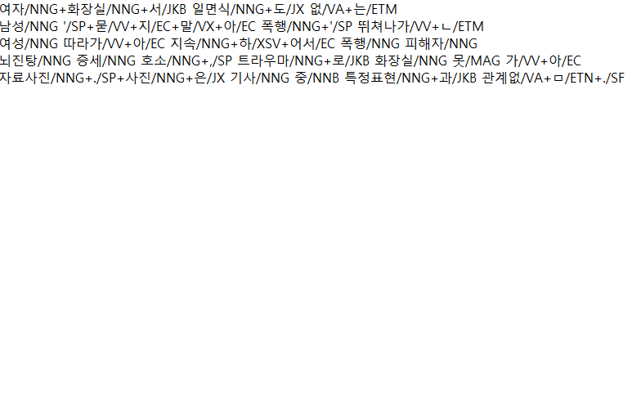
4. 형태소 분석
KoalaNLP의 특징
Maven 형식으로 배포가 되기 때문에
분석기를 개별로 설치할 필요가 없다.
2. 초기에 설정하는 복잡한 과정이 없이
간단한 소스로 분석 가능
3. Java, Kotrlin, Scala, Python3, NodeJS
같은 여러 프로그래밍 언어에서
사용가능합니다.
Ex) 라이노, 한나눔, 다온, 코모란, 아리랑
,꼬마, Open Korea Text, ETRI, Khaiii
팀원 | 형태소 분석기
김재현 | Khaiii (kakao hangul analyzer 3) : linux, Gcc , 뉴럴네트워크, 파이썬 3.0 Open Korea Text (트위터)
박종선 | 라이노 한나눔
이희수 | 다온 코모란 ETRI: Open Api 이용
문진한 | 아리랑 꼬마
Notes:
처음에 왜 이렇게 골랐는가?
왜 카이를 골랐는가?
결과 이유 예시

Slide 20
4. 형태소 분석– Kahiii
- 복합 명사 추출 가능
여자화장실서 ﻿/SH + 여자화장실/NNG + 서/JKB
Open Korean Text
[﻿(Foreign: 0, 1), 여자(Noun: 1, 2), 화장실(Noun: 3, 3), 서(Josa: 6, 1)
꼬꼬마
여자 => [0/여자/NNG]
화장실서 => [2/화장실/NNG+5/서/JKM]
은전한닢
[# 1] 여자 = 여자/NNG(NNG)
[# 2] 화장실서 = 화장/NNG(NNG)실/NNG(NNG)서/JKB(JKB)
- 고유명사도 구별 가능
복합 명사를 추출가능며 형태소 분석기

Slide 21
4. 형태소 분석
다온: 문서 대부분이 형태소 분석이 되지 않음.
아리랑: 형태소 분석의 정확도가 떨어짐
Ex) 묻지마(N) 폭행, 뛰쳐나(N),간(s)
한나눔 : 보조용어가 형태소 분석이 될 때가 있음
Ex) 뛰쳐나간 ->뛰치/pvg+어/ecx+나/px+아/ecx+가/px(보조용언)+ㄴ
4. 꼬꼬마: 이름에 ETD 전성어미로 분석을 함.
Ex) 한승 => [126/한승/NNP] 곤=> [128/골/VV+129/ㄴ/ETD] X
한 => [134/하/VV+135/ㄴ/ETD] X
지난=> [303/지나/VV+305/ㄴ/ETD] O
5. Open Korean Text : 동사와 단어에 대한 구별의 정확도가 낮음
한(Verb(하다): 15, 1), 남성(Noun: 17, 2), 이(Josa: 19, 1)
6. 은전 한닢: 몇몇 단어를 관형사로 오인함.
Ex) 한 = 한/MM(MM) 승곤 = 승/NNM(NNBC)이/VCP(VCP)곤

Slide 22
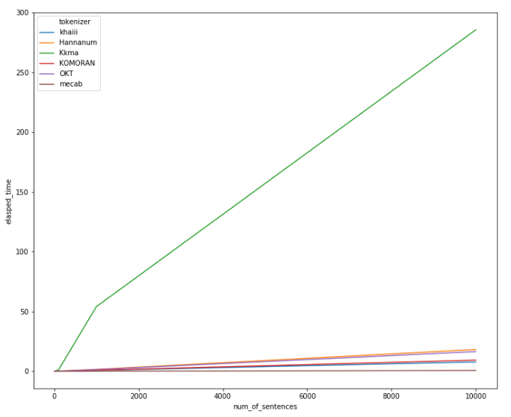
4. 형태소 분석 – Kahiii
Khaiii
Notes:
말로)속도적인 측면에서 가장 빠른
분석기는 아니지만, 정확하게
분석을 하는 능력을 우선
순위로 두고 진행을 했을 때
카이가 가장 알맞은
형태소 분석기였다.

Slide 23
전체 과정
크롤링
시각화
전처리
구동
형태소
분석
통계 분석
DB

Slide 24
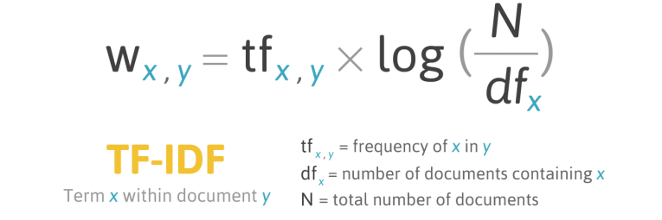
5. 통계 분석 – TF-IDF
TF-IDF : 어떤 단어가 문서에서 얼마나 큰 중요도를 가지고 있는지 알 수 있는 분석법. 주로 정보 검색이나, 텍스트 마이닝에서 사용한다.
TF-IDF의 장점
TF-IDF를 통해서 스코어를 가지기 때문에 직관적으로 해석이 가능하다.
의미 없는 단어를 걸러주는 필터 역할
전체 문서의 수
TF : Term Frequency(단어 빈도)
TF-IDF(가중치)
DF : Document Frequency(문서 빈도)
Notes:
TF: 특정한 단어가 문서 내에 얼마나 자주 등장하는지를 나타내는 값
TF-IDF: 특정 문서 내에서 단어 빈도가 높을 수록, 그리고 전체 문서들 중 그 단어를 포함한 문서가 적을 수록 TF-IDF값이 높아진다. 따라서 이 값을 이용하면 모든 문서에 흔하게 나타나는 단어를 걸러내는 효과를 얻을 수 있다.

Slide 25
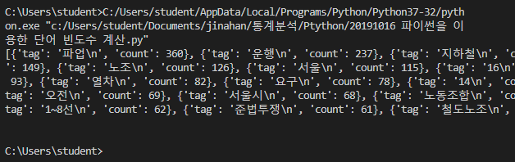
5. 통계 분석 – TF
형태소 분석기 자체적으로 불용어 제거
IDF 값이 불필요하다.
TF 즉, 단어 빈도수만 사용

Slide 26
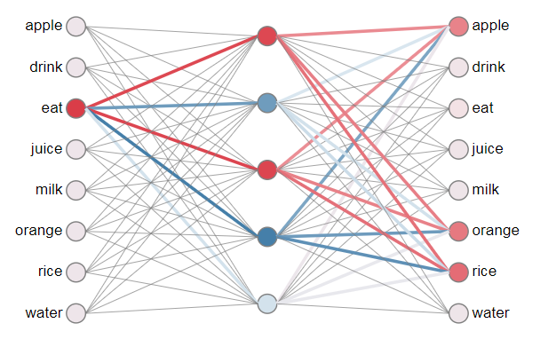
5. 통계 분석 – Word2Vec
Word2Vec
단어들의 연관도를 벡터화 시켜서 출력하는 분석 법
Word2Vec 의 과정
임베딩(단어를 벡터화) -> 의미 부여 -> 연관도 출력
<Example>
Word2Vec 분석을 마친 상태에서
‘eat’이라는 단어를 넣게 되면
‘apple’,’orange’,’rice’가 오는 것을
예상 할 수 있다.

Slide 27
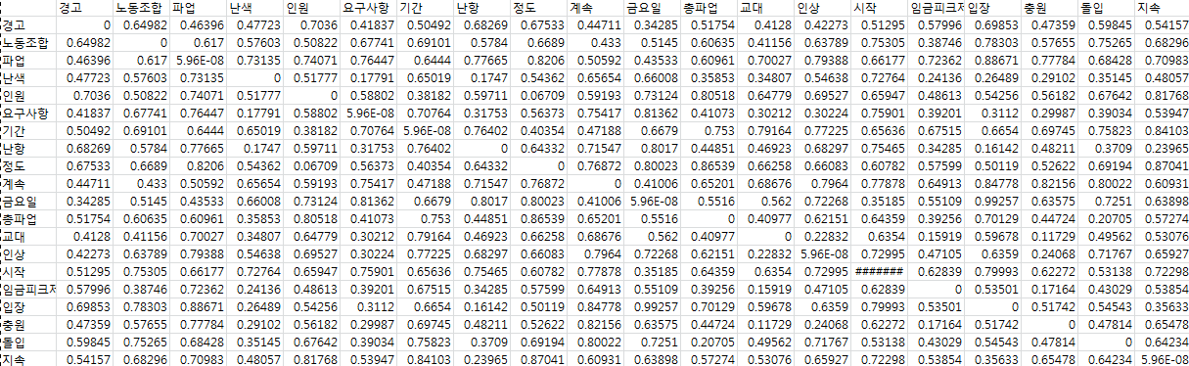
5. 통계 분석 – Word2Vec
[지하철 파업] 기사를 수집(40개)
word2vec 한 후 [지하철]과 가장 유사한 단어 20개를 뽑는다.
20개의 단어 간의 연관도 분석

Slide 28
5. 통계 분석 -고도화
TF와 Word2Vec 을 연결하는 작업.
모든 문서의 중복되는 키워드 TF값을 합침
= RTF
RTF 와 Word2Vec의 조합으로 키워드 별 20개의 파생키워드와 키워드 간의 연관성을 보여줌
Context

Slide 29
5. 통계 분석 - RTF
KeyWord | RTF
바나나 | 2.25
키위 | 1
포도 | 0.75
바나나
바나나,키위
바나나,키워,키위,포도
바나나,포도
문장 | 단어 빈도수(TF)
1번 | 바나나(1)
2번 | 바나나(0.5) | 키위(0.5)
3번 | 바나나(0.25) | 키위(0.5) | 포도(0.25)
4번 | 바나나(0.5) |  | 포도(0.5)
합계(RTF) | 2.25 | 1 | 0.75

Slide 30
전체 과정
크롤링
시각화
전처리
구동
형태소
분석
통계 분석
DB

Slide 31
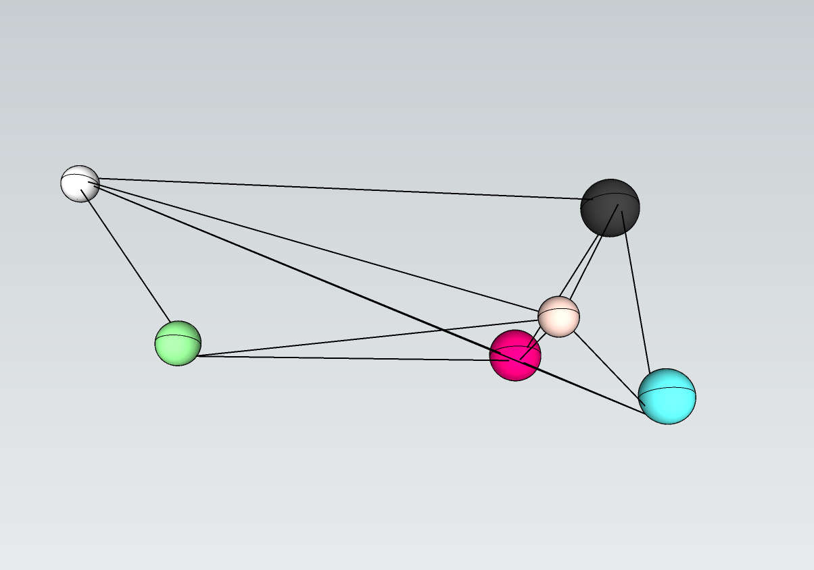
6. 시각화
3D-Force-Graph
2D로 Word2Vec과 같은 복잡한 연관성을
나타내는 것에 한계점이 있다.
3D로 나타낼 경우 하나의 키워드에도 여러
개의 다른 키워드 간의 연관도를 나타낼 수 있다.

Slide 32
6. 시각화 - 과정
분석 결과
파일형식을 Json 형식으로 Input
Java Script의 라이브러리를 이용하여 구현
Three.js 3D-Force-Graph.js 이용
서비스 UI
구현

Slide 33
6. 각자의 역할
9/23~9/26 |  | 9/27 | 9/30 | 10/2 |  |  | 10/4
4명의 조원들의 아이디어를 만들고, 구체화 해서 가장 좋은 아이디어 고르기. |  | 멘토님들 만나서 주제 피드백 받기 ->다시 정리 | 가장 좋은 효율의 형태소 분석기 찾고코드짜기. (10/2일 까지) | 각자 진행한 형태소 분석기의 결과들을 보면서 어떤 형태 분석기가 좋은지 판단, 오후에는 다른 사람의 형태 분석기를 공부해야 할 사람들은 공부했다. 그리고 형태소 분석기를 분석한 결과들을 다시 일렬로 배치하고 파일로 추출하는 것이 하루 쉬고 다음날 까지의 목표. |  |  | 깃 플로우에 대해서 공부를 하고, 깃 허브에 어떻게 파일을 정리 할지 정함. 그리고 각자 형태소 분석기를 통해서 자료 5개 분석. 하는 예제까지.
10/7~8 |  |  | 10/10~11 |  | 10/14 ~ 17
네이버, 다음, 트윗, 구글 에서 크롤링하는 것 공부. 그리고 형태소 분석기를 돌리고 json형식으로 저장 까지. 구글은 크롤링 하기가 매우 까다로워서 빼기로 함. |  |  | 저장을 하는 방식에 대해서 설계를 정리하였다. 각자 분석한 파일들을 폴더명을 [날짜 – 시간] 기반으로 하고 시간 밑으로 [사이트_키워드_순번] 으로 저장하는 코드를 짰다. |  | 오늘부터 각자 파트를 나눴다. 김재현: 크롤링: 크롤링한 기사의 바디 부분을 더 매끄럽게 가지고 오는 과정. 화이트리스트,블랙리스트방식 -> Done 박종선: 프론트 – 정제된 데이터를 어떻게 보여줄 것인지 공부-> ~ING 이희수,문진한:분석- 어떤 방식을 이용해서 키워드끼리의 유사성을 나타낼 것인지 공부+소스 짜기(TF , Word2Vec) ~ING
10/18 | 10/21~22 |  |  |  |  | 10/23~
맨토링: 크게 할 말이 없음. -> 즉 Good!! | 김재현: RTF 공식 만들어서 진행 -> Done 박종선: 프론트 – 3D 형식으로 보여주는 법 이희수,문진한:분석- 파생 키워드끼리의 유사성을 나타낼 것인지 공부+소스 짜기(Kmeans , Doc2Vec) -> Done |  |  |  |  | 박종선,김재현 (프론트) – 3D로 값을 어떻게 잘 보여줄 것인가? 이희수 – 뉴스창 띄우기 문진한 – PPT 만들기 시작

